Slide 1
5강_HTML 기본-IV
div를 이용한 레이아웃
시멘틱을 이용한 레이아웃
Lecturer Kim Myoung-Ho
Nickname 블스
blogstudy@naver.com

Slide 2
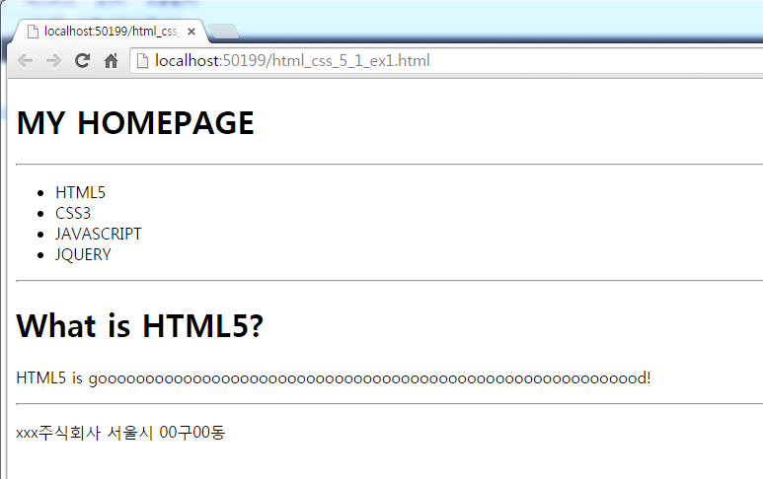
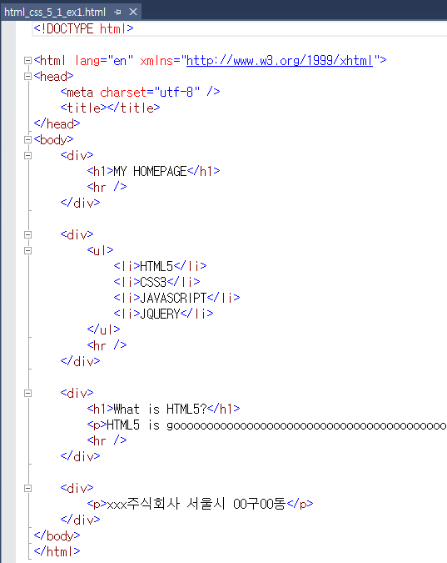
5-1. div를 이용한 레이아웃
(html_css_5_1_ex1)

Slide 3
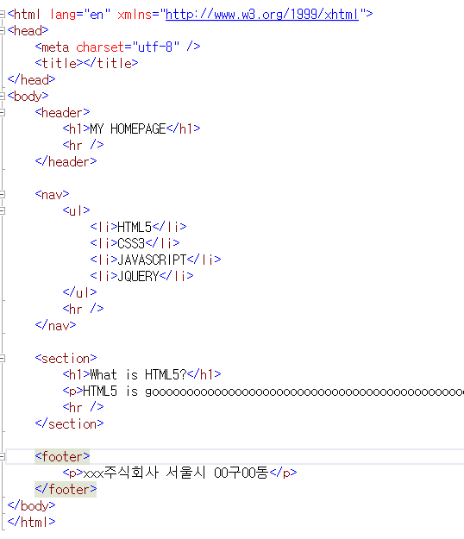
5-1. 시멘틱(semantic)을 이용한 레이아웃
(html_css_5_2_ex1)

